Slide 1


XÂY DỰNG PHẦN MỀM QUẢN LÝ BÁN HÀNG
Nhóm 9
HK3.TT.01

Slide 2
Thành viên
Hồ Sỹ Gia Trung - 2024801030101
Trần Minh Phát - 2024801030232
Nguyễn Minh Chiến - 2024801030179

Slide 3
Bố cục
01
02
03
04
Tổng quan
Xây dựng cơ sở dữ liệu
Xây dựng chương trình
Kết luận và hướng phát triển

Slide 4
01
TỔNG QUAN

Slide 5
Giới thiệu
Từ ý tưởng áp dụng công nghệ thông tin vào việc quản lý, bớt phần gánh nặng về sổ sách cũng như đầu óc con người, nhóm em hướng đến xây dựng một phần mềm quản lý bán hàng áp dụng cho các mô hình kinh doanh từ nhỏ đến lớn, giúp việc quản lý trở nên dễ dàng hơn.

Slide 6
Các công nghệ được sử dụng
Visual Studio 2022, SQL Server Management Studio 18
.NET Framework 4.7.2, ADO.NET
Microsoft SQL Server 2019
Guna Framework
Git, Github

Slide 7
02
XÂY DỰNG CƠ SỞ DỮ LIỆU

Slide 8
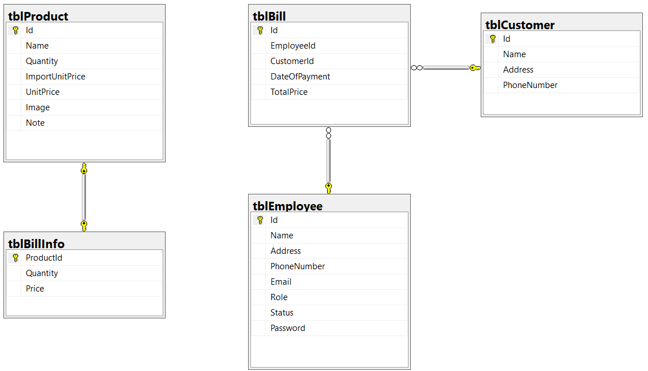

Slide 9
03
XÂY DỰNG CHƯƠNG TRÌNH

Slide 10

Form đăng nhập

Slide 11
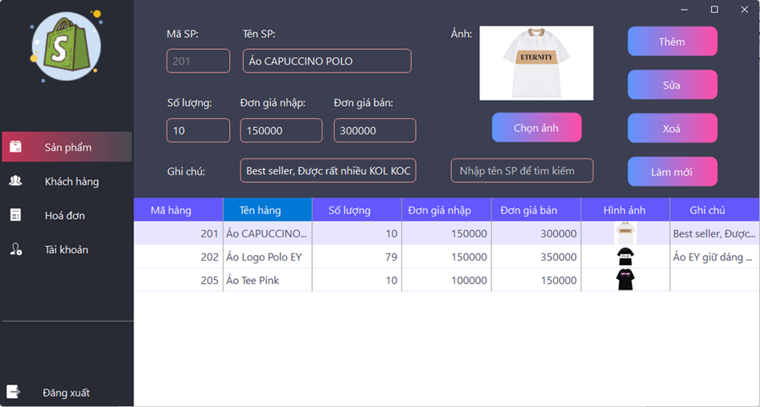
Form sản phẩm

Slide 12
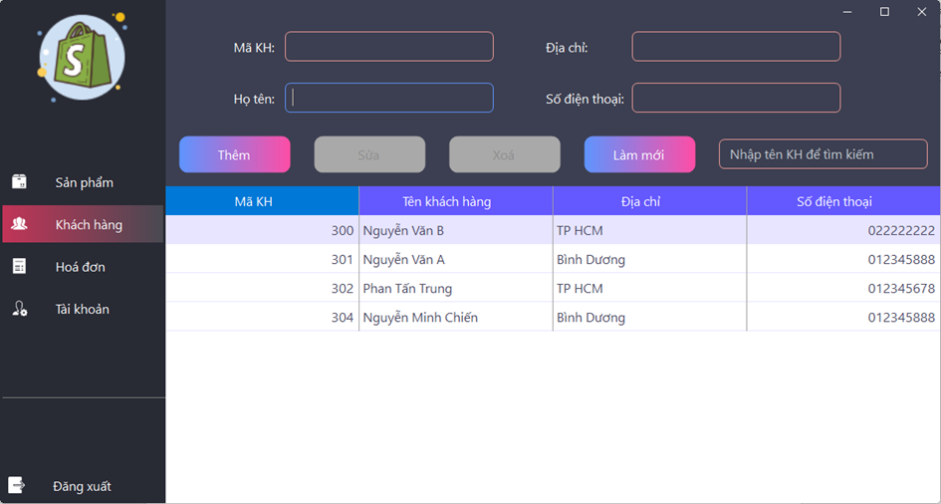
Form khách hàng

Slide 13
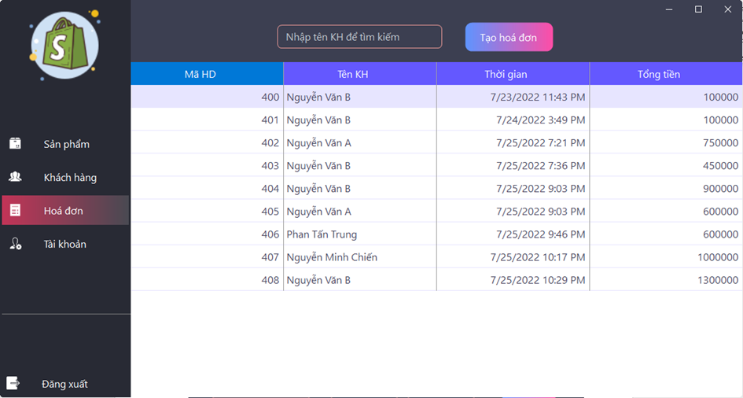
Form hoá đơn

Slide 14
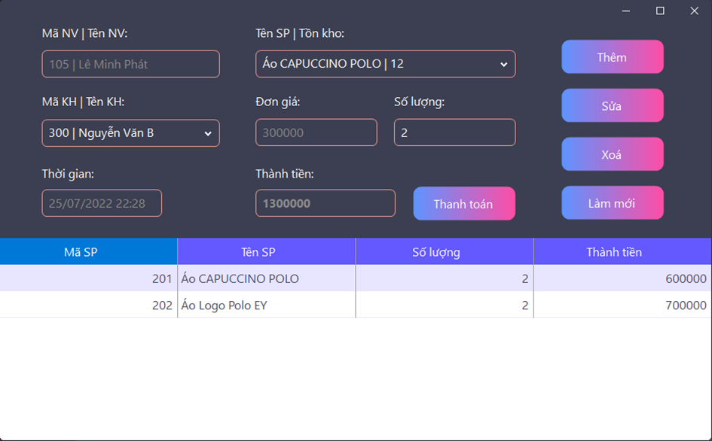
Form chi tiết hoá đơn

Slide 15
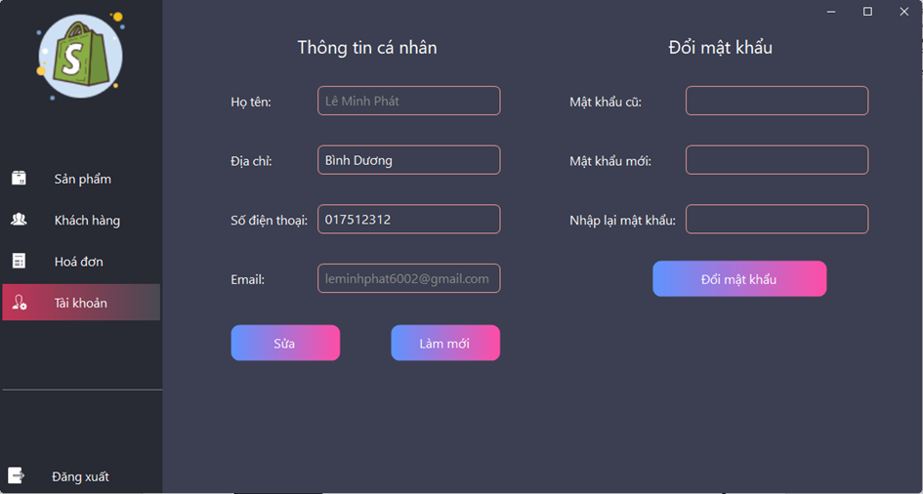
Form tài khoản

Slide 16
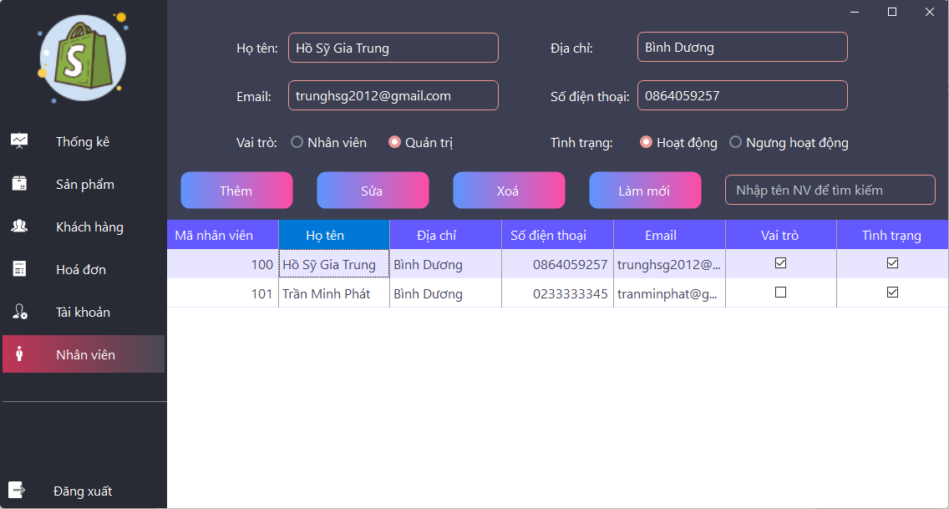
Form nhân viên (chỉ hiển thị với quản trị)

Slide 17
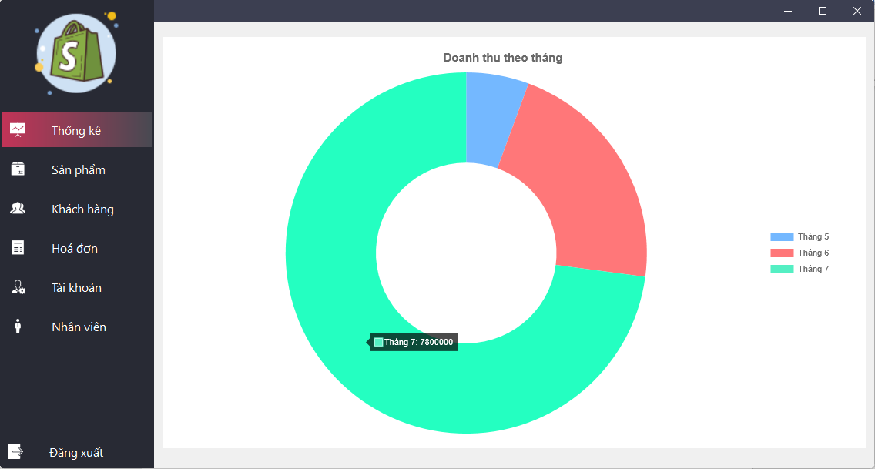
Form thống kê (chỉ hiển thị với quản trị)

Slide 18
04
KẾT LUẬN VÀ HƯỚNG PHÁT TRIỂN

Slide 19
Ưu điểm
Phần mềm được xây dựng gọn nhẹ, dễ sử dụng.
Giao diện thân thiện.
Toàn bộ mật khẩu của người dùng đều được mã hoá.

Slide 20
Nhược điểm
Bắt lỗi còn hạn chế, chưa hoàn thiện.
Còn thiếu chức năng báo cáo, xuất thống kê bằng excel và biểu đồ.

Slide 21
Hướng phát triển
Cải thiện khả năng xử lý được tất cả các sự kiện, các lỗi ngoài ý muốn
Hoàn thiện tốt hơn về lập trình C# Winform và ràng buộc dữ liệu.
Bổ sung các chức năng còn thiếu ở phần nhược điểm.

Slide 22
THANKS !
Please keep this slide as attribution.

